Slide 1
Oddělení: Ascomycota
Třída: Leotiomycetes
Řád: Erysiphales - padlí
ZÁKLADNÍ CHARAKTERISTIKA
biotrofně parazitické houby
extramatrikální mycelium na povrchu listů
kulovitá askomata – chasmothecia (erysiphální perithecia)
na povrchu plodnic tvarově specifické přívěsky
uvnitř pro daný rod charakteristický počet vřecek
celkem 13 rodů a téměř 500 druhů

Slide 2
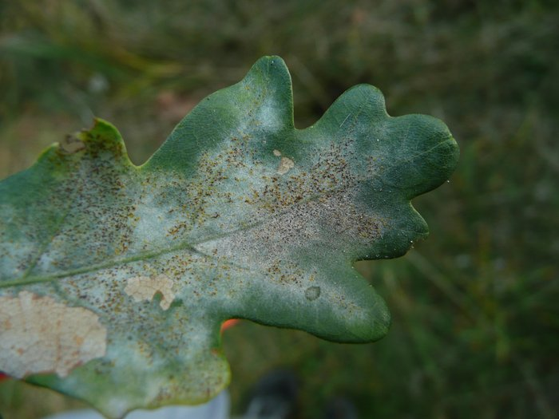
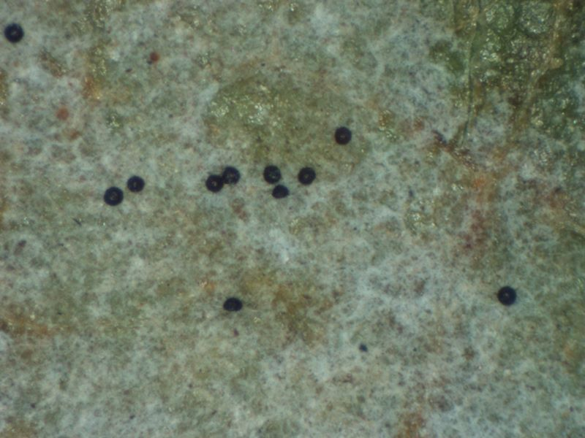
Erysiphe alphitoides
padlí dubové
(herbářová položka)
jedno z nejhojnějších padlí, časté na podzim na dubových listech
povrch listu při malém zvětšení – mycelium a kulovité plodnice

Slide 3
(mikroskopický preparát)
Erysiphe alphitoides
padlí dubové
přívěsná
vlákna
bezbarvé, dichotomicky větvené apendixy (přívěsná vlákna)
askoma (plodnice) s více vřecky
vřecka
s askosporami
askoma s přívěsnými vlákny

Slide 4
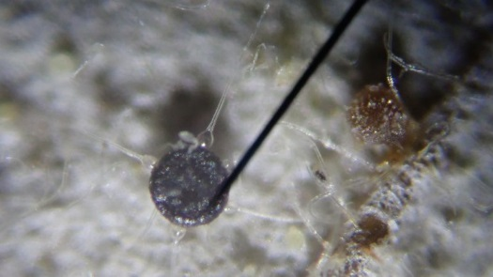
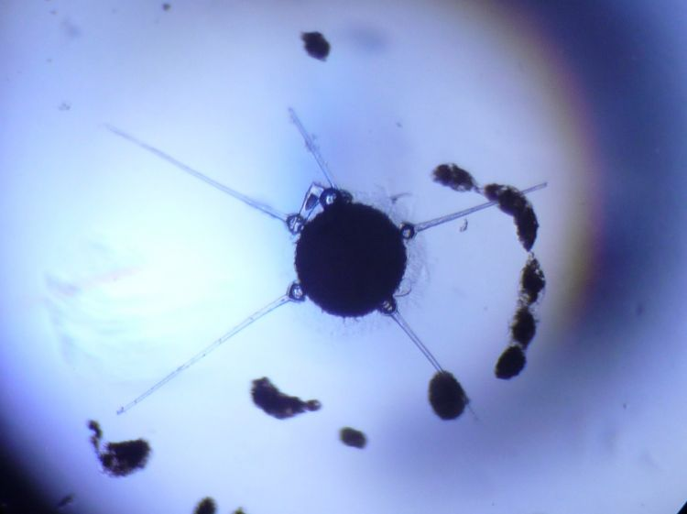
Phyllactinia guttata - padlí lískové
(herbářová položka)
časté na podzim na lískových listech
kulovité plodnice s rovnými, na bázi rozšířenými apendixy

Slide 5
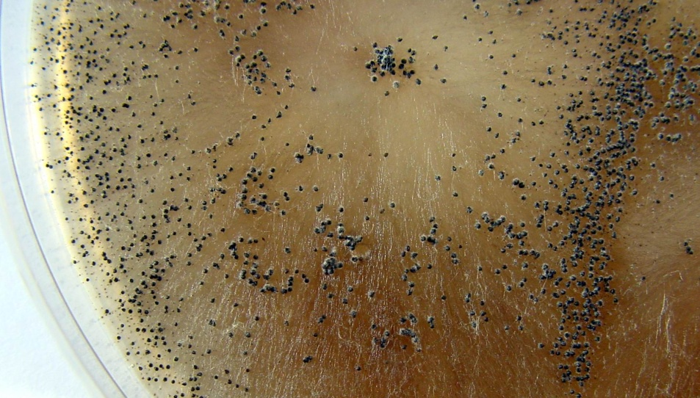
Třída: Sordariomycetes Sordaria fimicola (hnojenka výkalová)
Celulolytická houba rostoucí na trusu (koprofilní), v půdě a na rostlinných zbytcích
Tetrádová analýza
Kolonie na agarové plotně

Slide 6
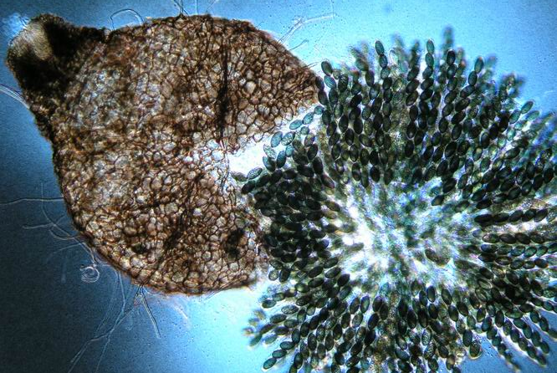
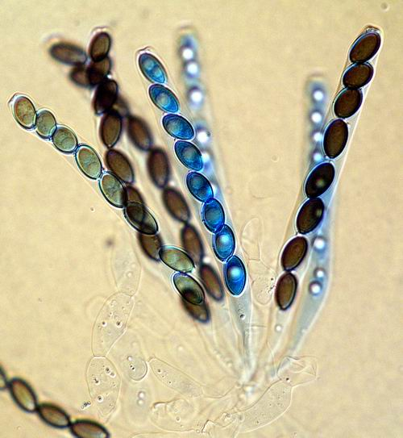
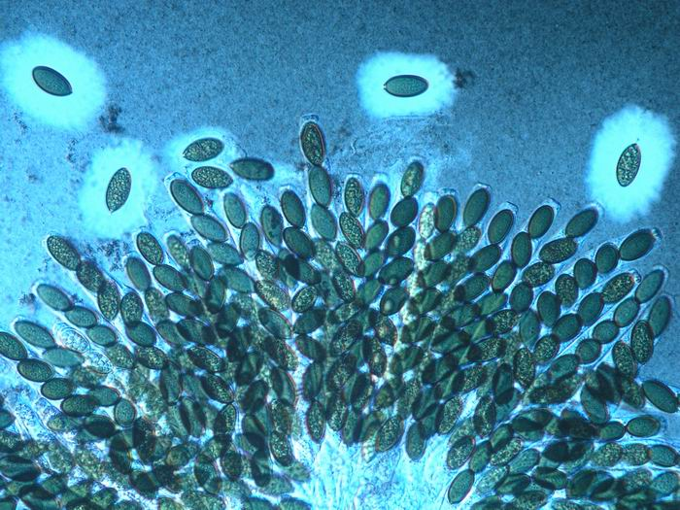
Sordaria fimicola (hnojenka výkalová)
perithecium s vřecky
válcovitá vřecka
a askospory s želatinózním obalem

Slide 7
Třída: Mucoromycetes
Oddělení: Mucoromycota
V buněčné stěně převažuje chitosan
Stélka vláknitá, větvená, coenocytická, mnohojaderná, s menším počtem přehrádek
Nepohlavní rozmnožování: sporangia se sporangiosporami
Pohlavní rozmnožování: gametangiogamie
Výskyt: organizmy saprotrofně žijící v půdě, na trusu, na potravinách; paraziti hmyzu, hub, patogeny člověka
Velikost skupiny: kolem 124 rodů a 870 druhů

Slide 8
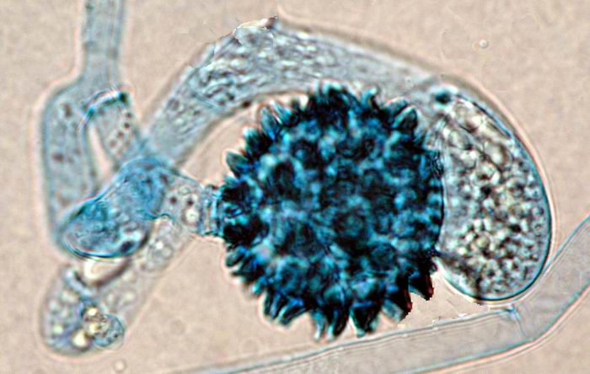
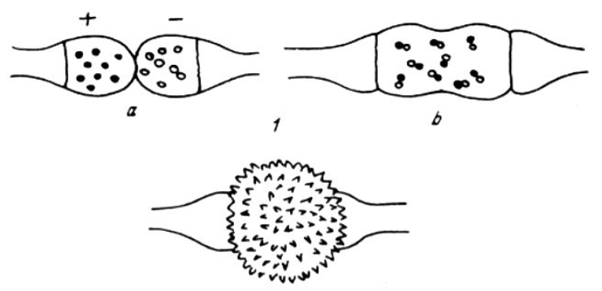
Mucor moelleri (plíseň Moellerova)
zygospora se suspenzory

Slide 9
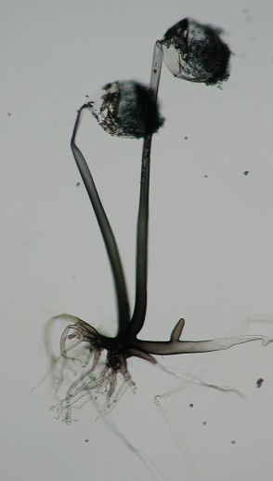
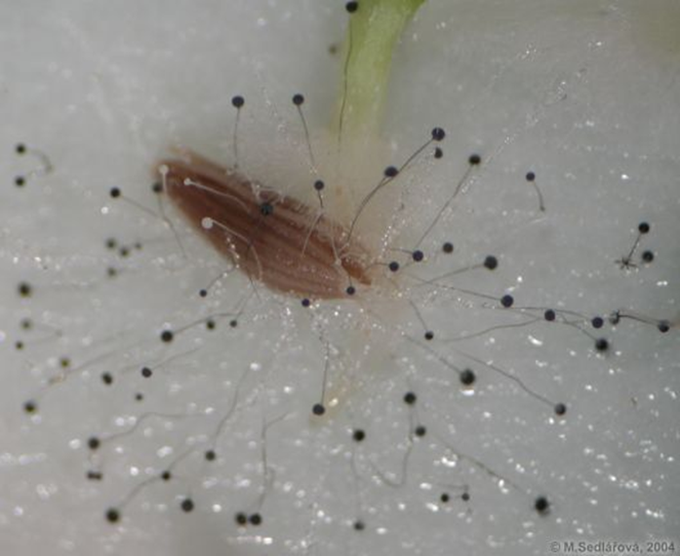
Rhizopus stolonifer (kropidlovec černavý)
Půda, potraviny
Výjimečně i patogen pro člověka
Rychlý růst, kosmopolitní
Sporangium
Sporangiofor
Rhizoidy
Stolon
Sporangiofory – makroskopický pohled

Slide 10
Pomocné oddělení: Deuteromycota Pomocná třída: Hyphomycetes
Heterogenní skupina
Zahrnuje anamorfní rody zygo-, asco- i basidiomycota
Různé typy stélek, některé dimorfní
Dnešní význam z hlediska klinické mikrobiologie
Teleomorfa někdy není známá
Saprofyty, velké množství patogenů

Slide 11
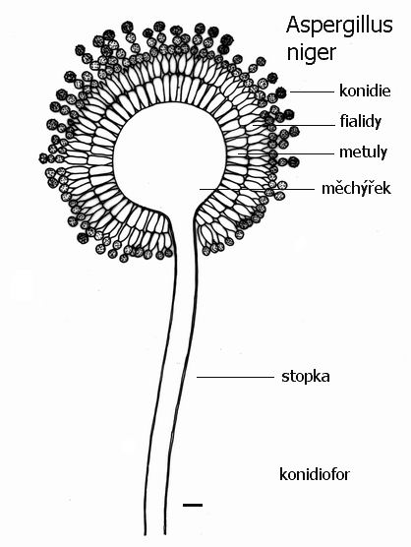
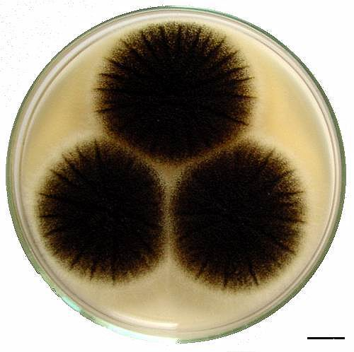
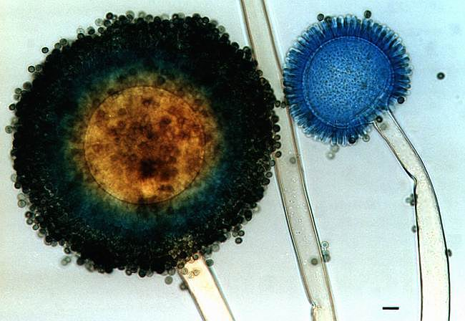
Aspergillus niger (kropidlák černý)
Potraviny, (např. černé čaje), krmiva
Patogen člověka (systémové mykózy, toxiny)
Produkce kys. citronové, glukonové; pektinasa, fermentace
Konidiofory
Kolonie na agarové plotně

Slide 12
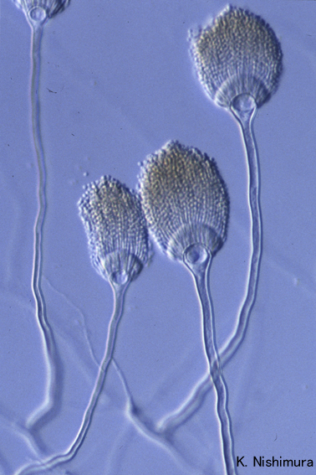
Aspergillus terreus (kropidlák zemní)
měchýřek
Konidiofory se sloupci konidií

Slide 13
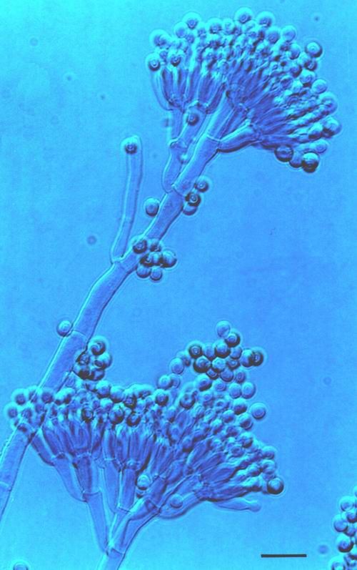
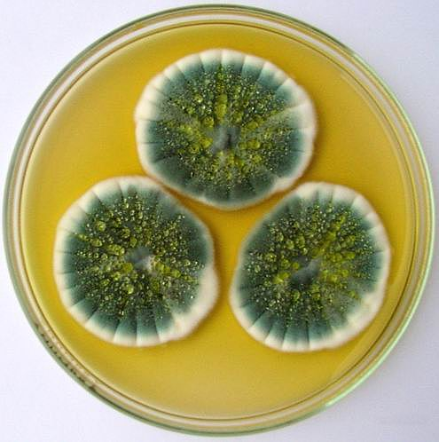
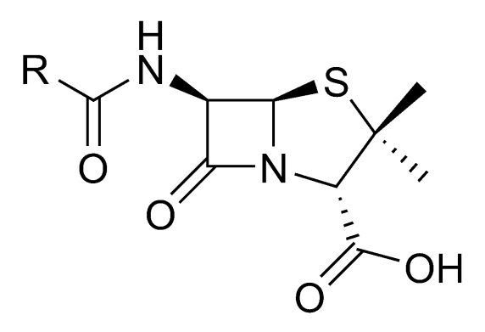
Penicillium brevicompactum (štětičkovec )
Ovzduší, potraviny, zaplísněné byty
Startovací kultury při výrobě sýrů
Nepatogenní (až na P. marneffei)
Mykotoxiny
Penicilin (P. chrysogenum)
Kolonie na agarové plotně
Konidiofory

Slide 14
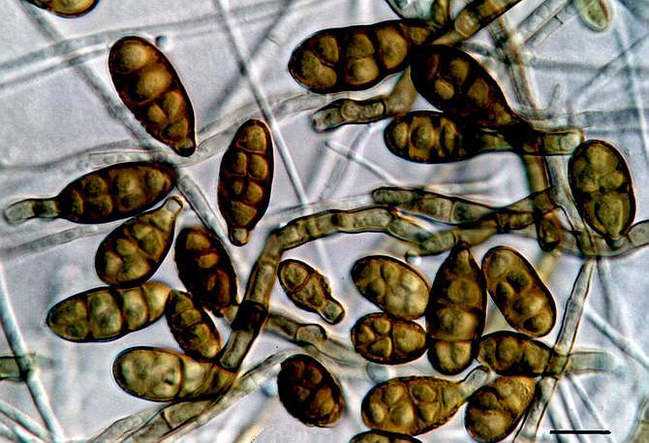
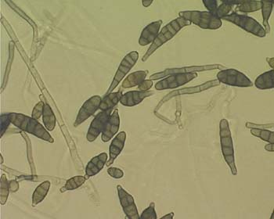
Alternaria alternata
Příležitostný patogen rostlin, živočichů a člověka
Skvrny na listech, infekce horních cest dýchacích
Kontaminace klinického materiálu; stavební hmoty
Teleomorfa neznámá
Zďovité makrokonidie

Slide 15
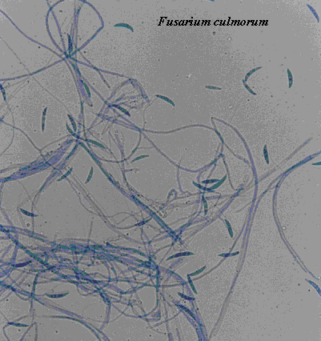
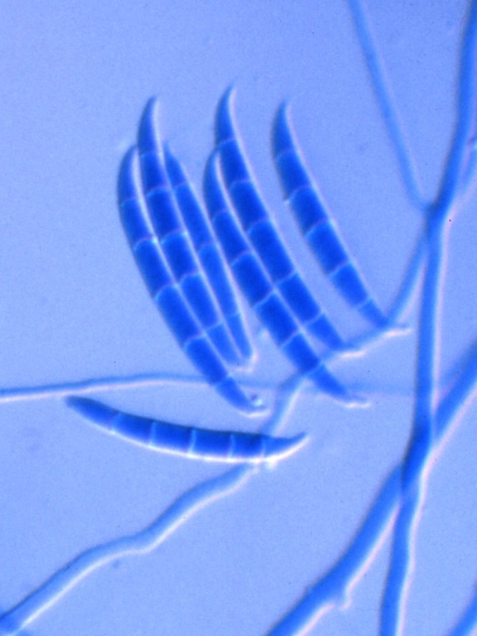
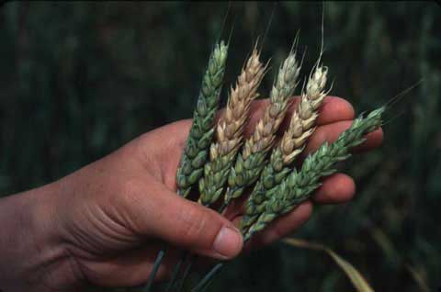
Fusarium culmorum
Celosvětový výskyt, nejčastěji na obilovinách
Krčkové choroby obilovin, napadá uskladněné brambory
Produkce mykotoxinů (trichotheceny, zearalenon)

Slide 16
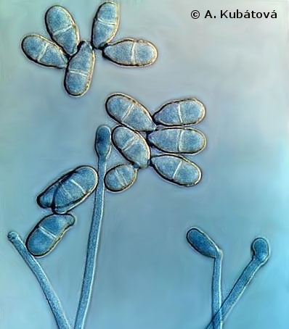
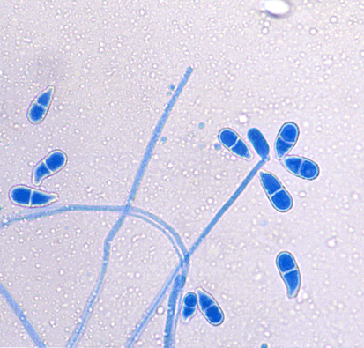
Trichothecium roseum
Častý výskyt v půdě a na rostlinách, fytopatogenní
Produkce mykotoxinů; charakteristický pigment
Teleomorfa není známa
Dvojbuněčné konidie

Slide 17
Přehled pozorovaných objektů
Oddělení: Ascomycota
Třída: Leotiomycetes
Řád: Erysiphales (padlí)
Erysiphe alphitoides (p. dubové) – chasmothecia s přívěsky (a uvnitř s vřecky)
Phyllactinia guttata (p. lískové) – chasmothecia s přívěsky (a uvnitř s vřecky)
Třída: Sordariomycetes
Sordaria fimicola – perithecia, ostiolum, vřecka, askospory
Oddělení: Mucoromycota Třída: Mucoromycetes
Mucor moelleri – zygospory se suspenzory
Rhizopus arrhizus – rhizoidy+stolony, sporangia (uvnitř kolumela), spory
Pomocné oddělení: Deuteromycota
Pomocná třída: Hyphomycetes
Aspergillus terreus – konidiofory s měchýřkem, konidie
Penicillium brevicompactum – štětičkovitě větvené konidiofory, konidie
Alternaria alternata – zďovité makrokonidie (někdy tvoří řetízky)
Fusarium culmorum – vícebuněčné makrokonidie
Trichothecium roseum – dvojbuněčné makrokonidie

